Slide 1
00.MiniProject

Slide 2
프로젝트
미니프로젝트1. 개인 프로젝트 Android 기초 프로그램 완료 목표일자 : ~2021.12.20 09:30 프로젝트 목적 : Android Studio 툴과 소스코드에 익숙해지기 (개인으로 진행 후 완료 시 모든 조원이 제출할수있도록 합니다.) 해당 프로젝트의 데이터는 대부분 데이터베이스와 연동하며 데이터베이스와 연동 시 반드시 Mybatis를 사용합니다. 완료 후 제출시 서버프로그램(Servlet)과 Android 프로젝트 자체를 압축해서 제출합니다.

Slide 3
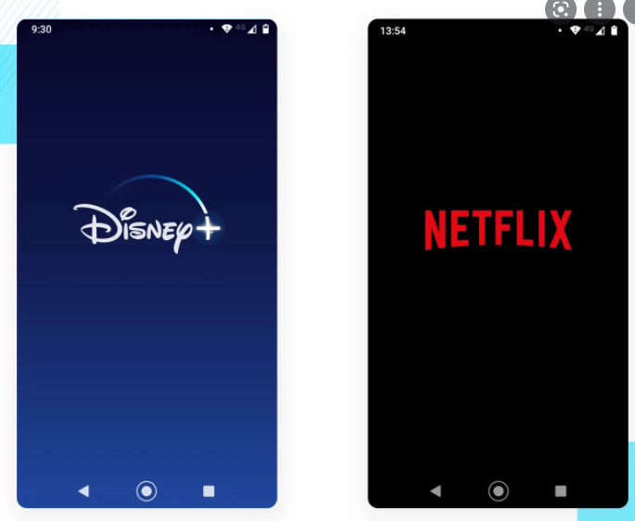
초기 화면
1.Splash Activity 구현 -기능 : App실행 시 ‘3’초 자유로운 모양으로 로고화면을 보여줌.

Slide 4
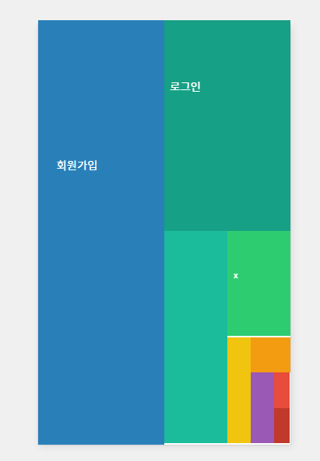
메인 화면 구성
회원가입 버튼클릭 시 (회원 가입 Activity)화면이 새로 나옴
로그인 버튼 클릭 시 (로그인 Activity)화면이 새로 나옴
원하는 레이아웃 사용해서 구현하면 되나 반드시 모양이 비슷할것. (색은 원하는 색을 이용하면 됨)

Slide 5
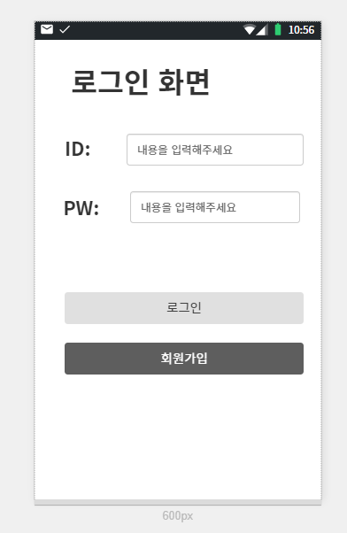
로그인 화면
회원가입 버튼클릭 시 (회원 가입 Activity로 )
로그인 버튼 클릭 시 ->Database와 연동 Database에 있는 데이터일경우 Main화면으로 이동합니다.
원하는 레이아웃과 디자인을 적용, 기능은 정상 작동되어야 함. (색은 원하는 색을 이용하면 됨)

Slide 6
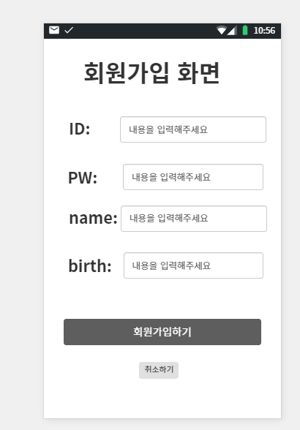
회원가입 화면
회원가입 버튼클릭 시 (로그인 화면으로 가며 입력한 정보들을 Login Data로 활용할수있어야함)
취소 버튼 클릭 시 (로그인 화면으로 페이지 5번)
원하는 레이아웃 사용해서 구현 (색은 원하는 색을 이용하면 됨)

Slide 7
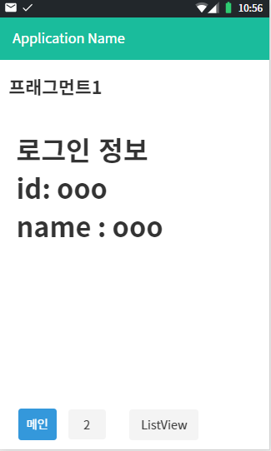
Fragment1
정상로그인시 메인화면
총 2개의 fragment로 구성되어있음
로그인 한 정보를 보여줌 id,name ..등 전체정보를 dto형태로
원하는 레이아웃 사용해서 구현 (색은 원하는 색을 이용하면 됨)

Slide 8
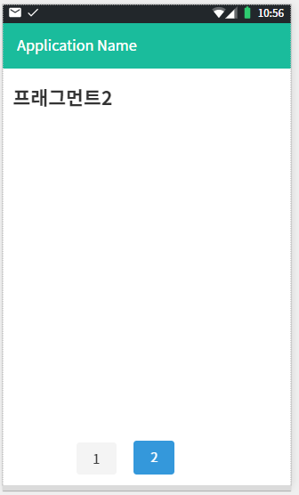
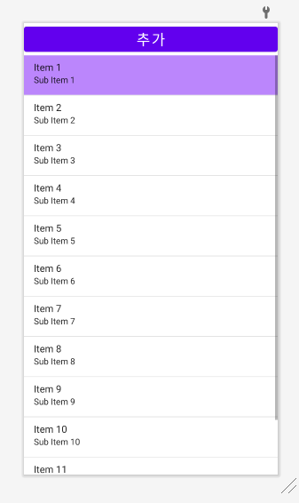
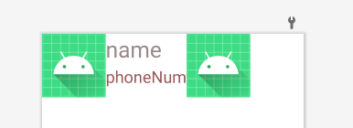
ListView
ListView 클릭 시 나오는 화면
(ImageView2개 이상 ,TextView 2개 이상으로 구현할것)
원하는 레이아웃 사용해서 구현 (색은 원하는 색을 이용하면 됨)

